Slide 1
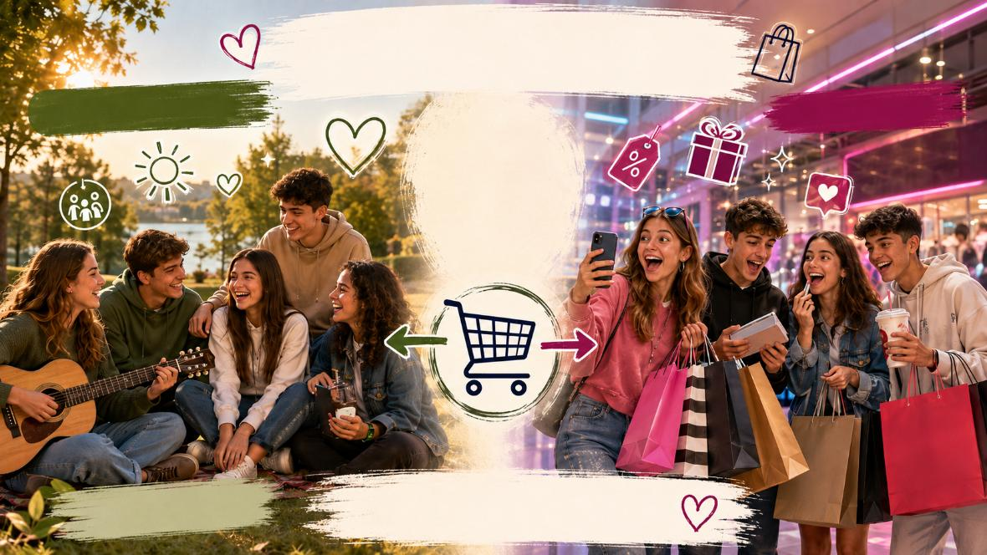
אושר על המדף "צרכנות ואושר”
כתבה: פריאל מסאד

Slide 2

מה נלמד היום?
שמחה ואושר
דילמות צרכניות
פסיכולוגיה של צרכנות

Slide 3
בואו נתחיל במשחק
אושר ארוך טווח (ערך/חוויה)
שמחה רגעית (פיתוי חומרי)
הוצאה מיותרת
צורך הכרחי
Notes:
מסדרים מראש את הכיתה ויושבים במעגל (אפשר גם להזיז את הכיסאות הצידה ולהישאר בעמידה)
תולים בארבע פינות הכיתה שלטים:🏃‍♂️ שמחה רגעית (פיתוי חומרי)🌱 אושר ארוך טווח (ערך/חוויה)🛒 צורך הכרחי💸 הוצאה מיותרתהמשימה והתנועה: המורה מציגה בכל סיבוב מוצר / שירות/ חוויה . התלמידים קמים וממהרים לפינה שמייצגת לדעתם את הסיווג הנכון.
אחרי שהתלמידים בחרו את הפינה המתאימה אני פותחת כמה דקות דיון. בדיון אני מדגישה את החשיבושת של סדר העדיפויות שמשתנים בין אחד לאחד.
עימות בזירה: בכל סיבוב, נציג מכל פינה מקבל 30 שניות לשכנע את האחרים לעבור לפינה שלו.סיכום וחיבור לצרכנות: המשחק מייצר תנועה, מעורר דיון על מנגנוני פיתוי וסיפוק, וממחיש שסדרי עדיפויות כלכליים משתנים מאדם לאדם

Slide 4
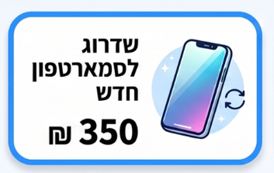

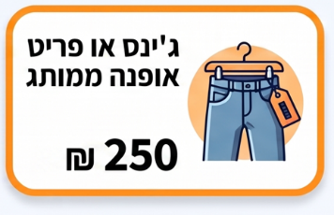
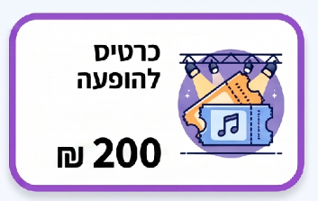
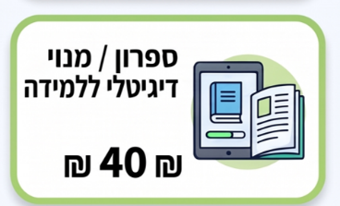



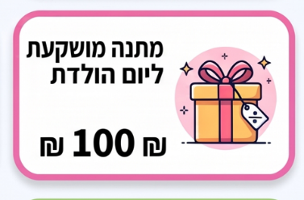
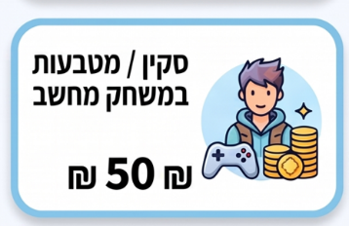

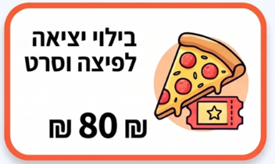
צרכנות ואושר – מחירון הבחירות שלנו?
Notes:
אני מציגה את הכרטיסיות אחת אחרי השנייה והתלמידים קופצים לפינה שלדעת מתארת את האלמנט שמיוצג על הלוח.
עם סיום כל הפריטים אני פותחת דיון לגבי הבחירה של כל אחד ואחת. ושואלת שאלות :
מה הדבר הכי מעניין ששמתם לב אליו בהפעלה ?
האם היה איזשהו עימות או דיון באיזהו שלב בהפעלה לגבי חילוקי דעות ביניכם לבין מישהו מהכיתה ?
האם ניסיתם לשכנע חבר/ חברה להיות איתכם באותה פינה כשהוצג אלמנט מסוים?

Slide 5
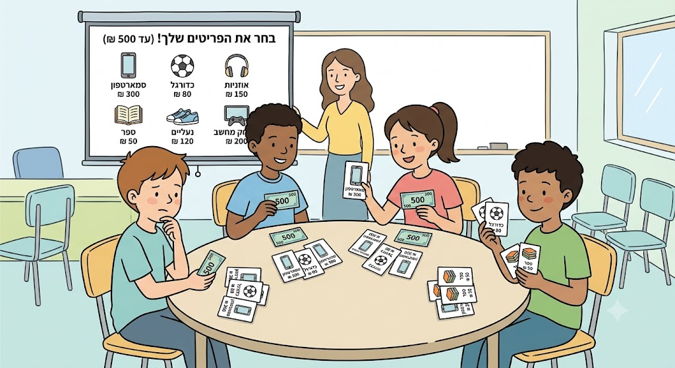
ועכשיו ... מה אעשה עם הכסף שיש לי?
Notes:
ממשיכה עם ההפעלה
כאשר המצגת פתוחה עם הדברים והמחירים שלהם.
אני נותנת לכל תלמיד כסף דמיוני בסך 500 ₪
שלב 1:
פורסת על השולחן באמצע את הכרטיסי מחירון מודפסים, שלושה מכל אחד .
התלמידים צריכים להרכיב את "סל הקניות" שלהם עד לתקציב ה-500 ₪.הדרישה המרכזית: לרשום לצד כל בחירה – על איזה מוצר/חוויה הם נאלצו לוותר בגלל המגבלה התקציבית.
שלב שני: דיון
האם אתם מרוצים מהבחירה ?
האם התחרטתם?
האם תרצו להחליף עם מישהו אחר מהכיתה מה שהוא קנה ?
כמה הייתם משלמים כדי לקבל משהו אחר שחשוב לכם?
באיזה מחיר הייתם מוותרים על מה שיש לכם לטובת מישהן אחר שמבקש מאוד את הדבר ?
האם הויתור שביצעתם היה על שמחה רגעית או על אושר ארוך טווח? האם הרגשתם שסכום הכסף המוגבל הכריח אתכם לדייק את מה שבאמת חשוב לכם?
ממה מורכב סל הקניות שלכם ? על שמחה רגעית או על אושר ?

Slide 6
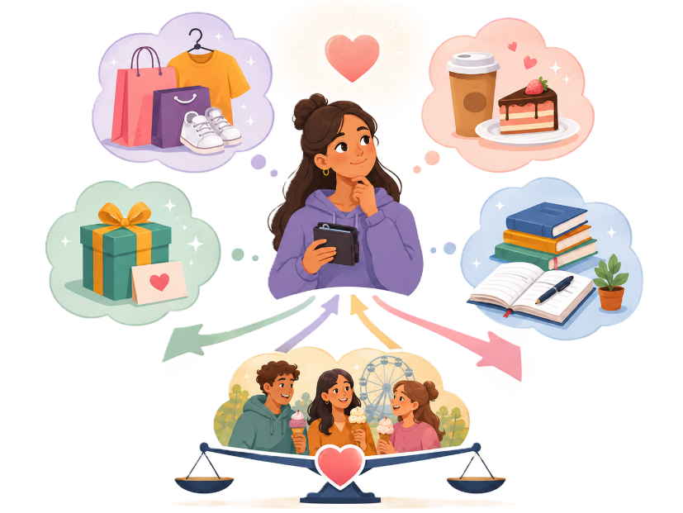
לעיתים קרובות הקניות שלנו מושפעות מהרצון להיות מאושרים.
לכן, כשאנחנו מחליטים על מה להוציא כסף, לא תמיד יש תשובה אחת נכונה.

Slide 7
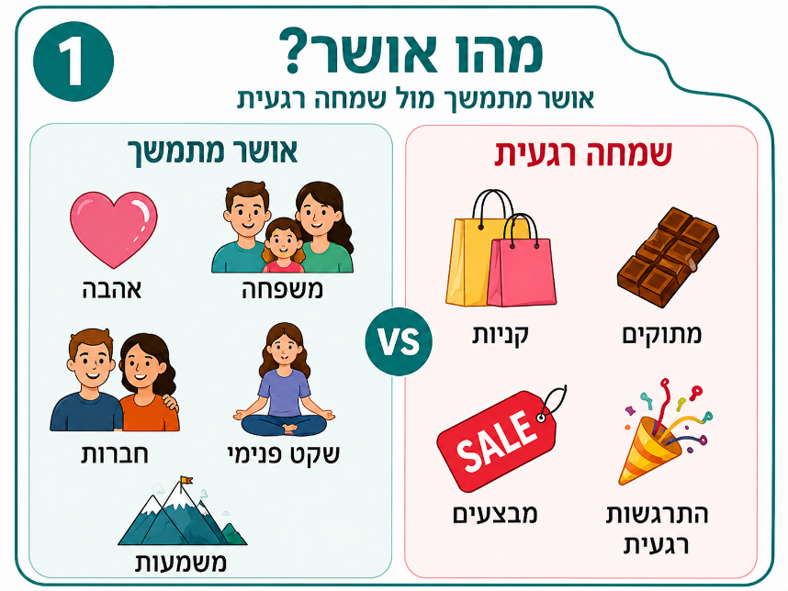
אושר
תחושה עמוקה ויציבה לאורך זמן של שביעות רצון
שמחה רגעית רגש חולף, קצר מועד ועוצמתי
Notes:
כפי שראינו בדוגמאות ישנם דברים שגורמים לנו להיות שמחים מאוד אבל עם הזמן השמחה הזאת מתאדה וחולפת. כמו למשל לאכול מתוק, לעשות קניות וכו'. לעומת זאת יש דברים שגורמים לנו אושר שמתמשך ולא מתאדה כמו למשל המשפחהף האהבה, השקט הפנימי, חברות ודברים שיש בהם משמעות וסיפוק
שמחה רגעית: רגש חולף, קצר מועד ועוצמתי, המתעורר עקב אירוע מסוים, חויה נקודתית או גירוי חיצוני חולף.
אושר : תחושה עמוקה ויציבה לאורך זמן של שביעות רצון כללית מהחיים, משמעות, מימוש עצמי וחוסן נפשי.
לפעמים אומרים למשל אם יהיה לי רכב זה, אם יהיה לי בית, אם אני אקנה שמלה ... ברגע שקונים לוקח לנו איזה חודש ואז המשחה חולפת

Slide 8



מודל "עוגת האושר" של ד"ר סוניה ליובומירסקי
הגורמים שקובעים את רמת האושר
Notes:
על פי המודל שוויטאל הנגישה ויזואלית, האושר שלנו נקבע על ידי שלושה מרכיבים מרכזיים, המכונים לעיתים "עוגת האושר"
גנטיקה - מרכיבים גנטיים שנולדנו איתם והאופי שלנו כבני אדם.
בחירה אישית - פעולות אישיות שמבצע האדם. למשל: היכולת להכיר תודה, לסלוח, להיות אופטימי, לחגוג ניצחונות קטנים, להציב מטרות ולהתחייב לבצען.
נסיבות חיים - כל מה שקורה מסביבי ואינו בשליטתי (בריאות, מקום מגורים, מראה...)

Slide 9


מודל "עוגת האושר" של ד"ר סוניה ליובומירסקי
1. 50% נסיבות חיים 40% גנטיקה, 10% פעולות מכוונות.
כיצד מתחלקים הגורמים המשפיעים על רמת האושר שלנו על פי מודל האושר של הפסיכולוגית סוניה ליובומירסקי?
2. 50% גנטיקה, 40% פעולות מכוונות,10% נסיבות חיים.
3. 33.3% גנטיקה, 33.3% נסיבות חיים וסביבה, 33.3% מזל וגורל.
4. 80% חינוך וסביבה, 10% גנטיקה, 10% פעולות מכוונות.

Slide 10

Notes:
הסבר למורה (לפי ספרה "המדריך לאושר"):
50% גנטיקה (Set Point): לכל אדם יש נקודת מוצא גנטית של אושר שאליה הוא נוטה לחזור (לטוב ולרע).
40% פעולות מכוונות (Intentional Activities): זהו החלק המשמעותי ביותר שנמצא בשליטתנו המלאה – אלו הן הפעולות היומיומיות שלנו, האופן שבו אנו מפרשים אירועים, הכרת תודה, והשקעה במערכות יחסים.
10% נסיבות חיים (Circumstances): באופן מפתיע, גורמים כמו עושר, יופי, מצב משפחתי או אזור מגורים משפיעים רק על עשירית מרמת האושר שלנו, כיוון שאנו נוטים להתרגל אליהם במהירות (הסתגלות הדוניסטית).

Slide 11



האם כסף קונה אושר?
כסף כן יכול לקנות אושר, תלוי איך מוציאים אותו!
אם משתמשים בכסף בחוכמה הוא יכול לשפר את איכות החיים שלהו
Notes:
"כולנו מכירים את המשפט 'כסף לא קונה אושר'. אבל המחקרים מראים שזה מדויק רק חלקית – כסף כן יכול לקנות אושר, תלוי איך מוציאים אותו.
בשקף אנחנו רואים את שלושת הדברים האמיתיים שכסף יכול לקנות כדי לשפר דרמטית את איכות החיים שלנו:
בריאות נפשית אושר (הלב): כסף מאפשר לנו לאכול טוב יותר, לקבל טיפול רפואי איכותי, להשקיע בעצמנו ולתרום לאחרים – דברים שבוחרים לבסס את הרווחה הרגשית שלנו לאורך זמן.
זמן וחוויות (השעון והמטוס): במקום לצבור עוד ועוד חפצים שמאבדים את הערך שלהם מהר, כסף מאפשר לנו לקנות חוויות, לטייל, לצבור זיכרונות ולייצר ערך שמשתבח ככל שעובר הזמן.
וודאות וביטחון (המגן): אולי הדבר החשוב ביותר – היכולת לייצר רשת ביטחון כלכלית למצבי משבר, מה שמוריד דרמטית את מפלס החרדה והלחץ הנפשי ביומיום."

Slide 12
זרקור מקומי: ישראל אל מול העולם
באיזה מקום בעולם דורגה ישראל במדד האושר העולמי?
World Happiness Report
1. במקום ה- 4
2. במקום ה- 8
3. במקום ה- 23
4. במקום ה- 45

Slide 13
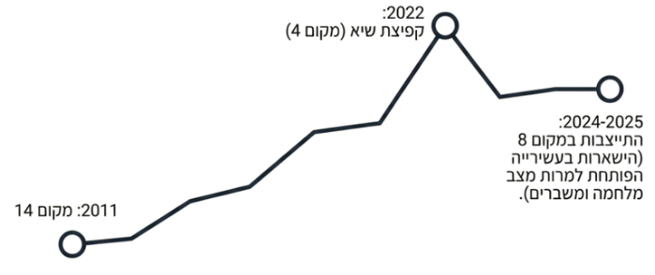
זרקור מקומי: ישראל אל מול העולם
Notes:
על פי מדד האושר העולמי (World Happiness Report), הדירוג מקיף בדרך כלל מעל 140 מדינות מרחבי העולם (בדו"ח האחרון נכללו כ-143–146 מדינות).
להלן עיקרי הדברים והמדינות שנמצאות לפני ישראל בצמרת הדירוג:
המדינה במקום הראשון: פינלנד ממשיכה להוביל את המקום הראשון בדירוג כבר שנים רצופות.
המדינות שלפני ישראל בעשירייה הפותחת: העשירייה הפותחת כוללת בדרך כלל מדינות נורדיות נוספות ומדינות רווחה נוספות. המדינות שמדורגות לפני ישראל (שנמצאת במקום ה-8) הן:
פינלנד, איסלנד, דנמרק, קוסטה ריקה, שוודיה, נורבגיה, הולנד (מיד אחרי ישראל במקום ה-9 נמצאת לוקסמבורג, ושווייץ סוגרת את העשירייה הפותחת).
נקודות מרכזיות נוספות שכדאי להכיר על הדו"ח:
אופן מדידה: הדירוג אינו מבוסס על מצב הרוח הרגעי באותו יום, אלא על שאלת הערכת חיים כוללת (סולם קנטריל) שבה נשאלים התושבים לדרג את שביעות רצון חייהם בסולם שבין 0 ל-10, בדרך כלל כממוצע של שלוש שנים.
הפער הרגשי: למרות המיקום הגבוה בשביעות רצון כללית מהחיים, הדו"ח מצביע גם על עלייה במדדים השליליים (כמו תחושות דאגה, עצב וכעס) בעקבות אתגרים ביטחוניים ואזוריים, מה שיוצר פער מעניין בין החוסן הקהילתי והחברתי לבין מציאות היום-יום המורכבת.

Slide 14
זרקור מקומי: ישראל אל מול העולם
למרות האתגרים הביטחוניים, מדוע ישראל מדורגת בעקביות בעשירייה הפותחת במדד האושר העולמי?
1. מזג האוויר הנוח והחמים
2. רמת עושר כלכלי
3. חוסן חברתי, קהילתיות
4. היעדר בעיות כלכליות

Slide 15

תל"ג = תוצר לאומי גולמי
הערך הכולל של המוצרים והשירותים שמדינה מייצרת בשנה
כמה המדינה מייצרת ומוכרת

Slide 16

מה הוא אל"ג = אושר לאומי גולמי
זהו מדד שבודק עד כמה טוב לאנשים לחיות במדינה
בריאות, רווחה, קשרים חברתיים ואיכות חיים
לא רק לכסף

Slide 17
אל"ג או תל"ג
לכל אירוע מה הוא משפר?
תל"ג
נפתח מפעל חדש ומייצר הרבה מוצרים
אל"ג
הוקם פארק ציבורי גדול בשכונה
תל"ג
אנשים קונים יותר טלפונים חדשים
אל"ג
תוחלת החיים במדינה
תל"ג וא"ג
נפתח בית חולים חדש שגם מעסיק עובדים וגם משפר את הבריאות
תל"ג עולה אל"ג לא בהכרח
אנשים עובדים יותר שעות ומרוויחים יותר, אבל כמעט אין להם זמן למשפחה
Notes:
האל"ג הוא אושר לאומי גולמי, כלומר מדד לרווחה נפשית של האזרחים במדינה, לפי משתנים שונים, כמו: גישה לטיפול רפואי, תוחלת חיים, שוויון כלכלי ועוד...

Slide 18
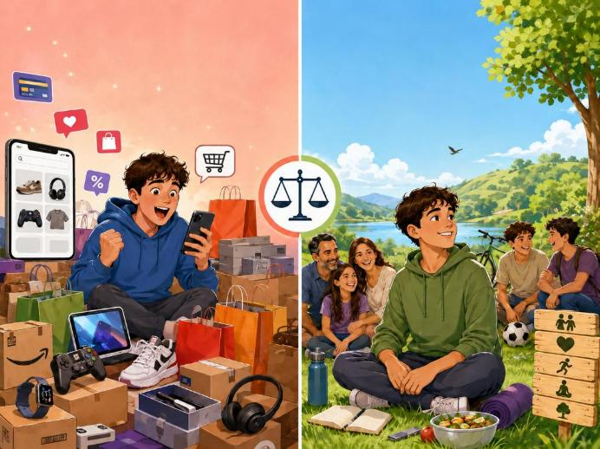
אל"ג או תל"ג
"אם במדינה קונים יותר ויותר מוצרים
(תל"ג עולה),
האם זה בהכרח אומר שהתושבים מאושרים יותר (אל"ג עולה)?"
Notes:
אני שואלת את התלמידים : אם במדינה קונין יותר ויותר מוצרים, האם זה בהכרח אומר שהתושבים מאושרים יותר?
התושבה היא לא
התשובה היא לא!
תל״ג מודד בעיקר פעילות ועושר כלכלי, בעוד שאל״ג מתייחס לאיכות החיים ולרווחה של האנשים.

Slide 19
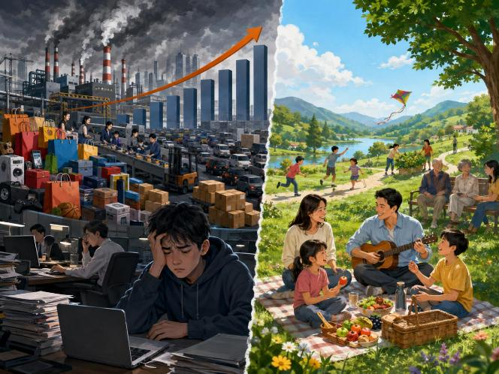
מה בין תל"ג ואל"ג
מה שטוב לכלכלה לא בהכרח טוב לאושר ולאיכות החיים
Notes:
קיימת ההתנגשות בין תל״ג ל־אל״ג והיא שלפעמים מה שטוב לכלכלה לא בהכרח טוב לאושר ולאיכות החיים. לדוגמה: אם אנשים עובדים יותר שעות, קונים יותר מוצרים ומפעלים מייצרים יותר — התל״ג עולה. אבל אם במקביל יש יותר לחץ, פחות זמן למשפחה ויותר זיהום — האל״ג יכול לרדת.

Slide 20
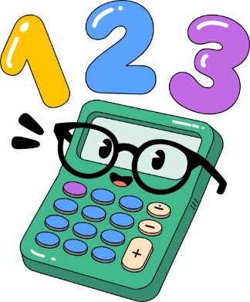
בואו לבדוק! עד כמה אתם באמת מאושרים?
מהו המספר שקיבלתם ב"תוצאת האושר"?
הציון הממוצע העולמי: נע סביב 5.5 נקודות ! מה המצב שלכם ?
Notes:
את התוצאה תוכלו לראות בלחיצה על כפתור "חשבו את מידת האושר שלי" שיופיע בשאלון לאחר שתסיימו לענות על השאלה ה-29. מהו המספר שקיבלתם ב"תוצאת האושר"?
אחד המרכיבים החשובים ביותר למדידת אושר הוא משמעות.
החיים בישראל נתפסים משמעותיים - בגלל ההיסטוריה והמצב הביטחוני, שמזכירים שהחיים כאן אינם ברורים מאליהם, ולכן גורמים לנו לחוש תחושת משמעות.

Slide 21
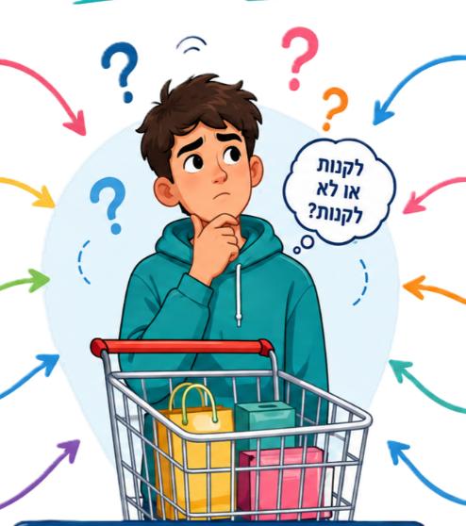
פסיכולוגיה של צרכנות
החלטות הקניה שלנו הן שילוב של גורמים רבים. ככל שנכיר אותם- נוכל לבחור נכון יותר!

Slide 22
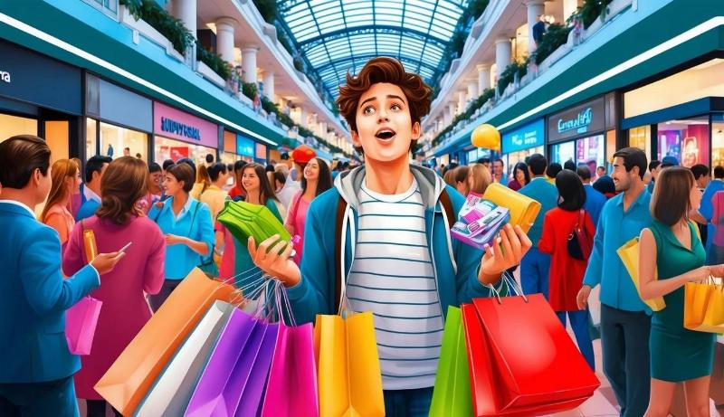
צרכנות ואושר
צרכנות היא תופעה חברתית כלכלית שמעודדת בני אדם לקנות מוצרים

Slide 23
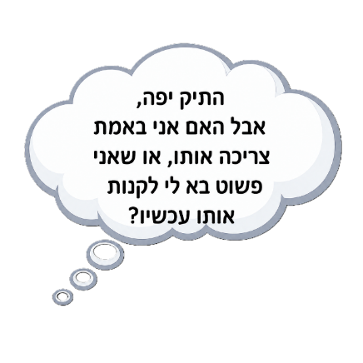

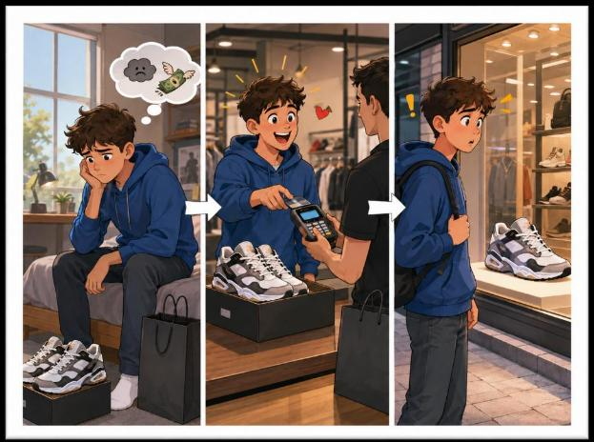
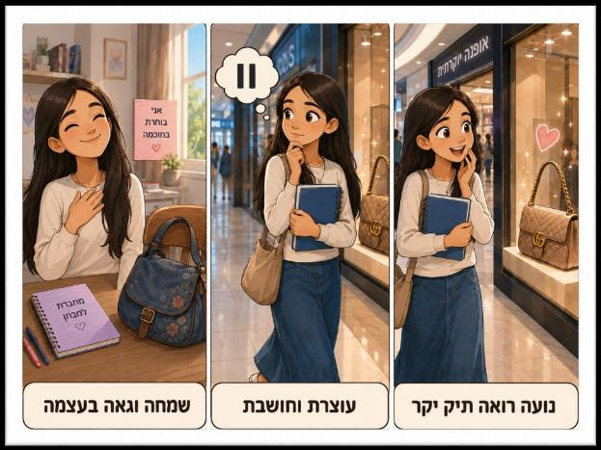
יום בחייהם של תומר ונועה
מה אתם הייתם עושים?
Notes:
הסיפור של נועה : נועה הלכה לקנות מחברת לבחינה. בדרך היא ראתה בחלון הראווה תיק מעוצב ויקר שמאוד מצא חן בעיניה. לרגע היא רצתה לקנות אותו מיד, אבל החליטה לעצור ולא לפעול מתוך דחף רגעי. כשחזרה הביתה היא הבינה שכבר יש לה תיק מתאים ושהקנייה הייתה מיותרת. היא הייתה שמחה וגאה בעצמה!
הסיפור של תומר : "תומר עבר בחנות בגדים וראה נעלי ספורט יוקרותיות. דחף רגעי השתלט עליו, והוא רכש אותן מיד.
כבר למחרת, ההתרגשות התפוגגה ותומר הבין שמדובר בהוצאה מיותרת לגמרי"
אני מציגה את השקף ומנהלת דיון . מה אתם הייתן עושים ? מה מאפיין את ההתנהגות של נועה ומה מאפיין את ההתנהגות של תומר ?
המאפיין הוא האימפולסיביות שיש להימנע ממנה . ותכף נראה איך אפשר להימנע ממנה

Slide 24
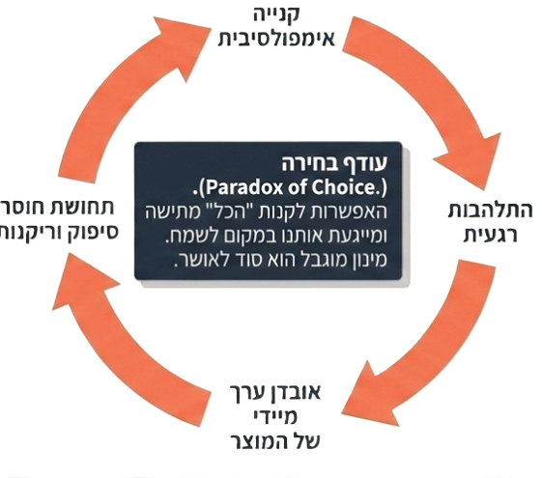
פסיכולוגיה של צרכנות
קנייה אימפולסיבית היא רכישה פתאומית של משהו שלא תכננת לקנות ושלא באמת צריך, רק כי הרגשת דחף רגעי בחנות

Slide 25
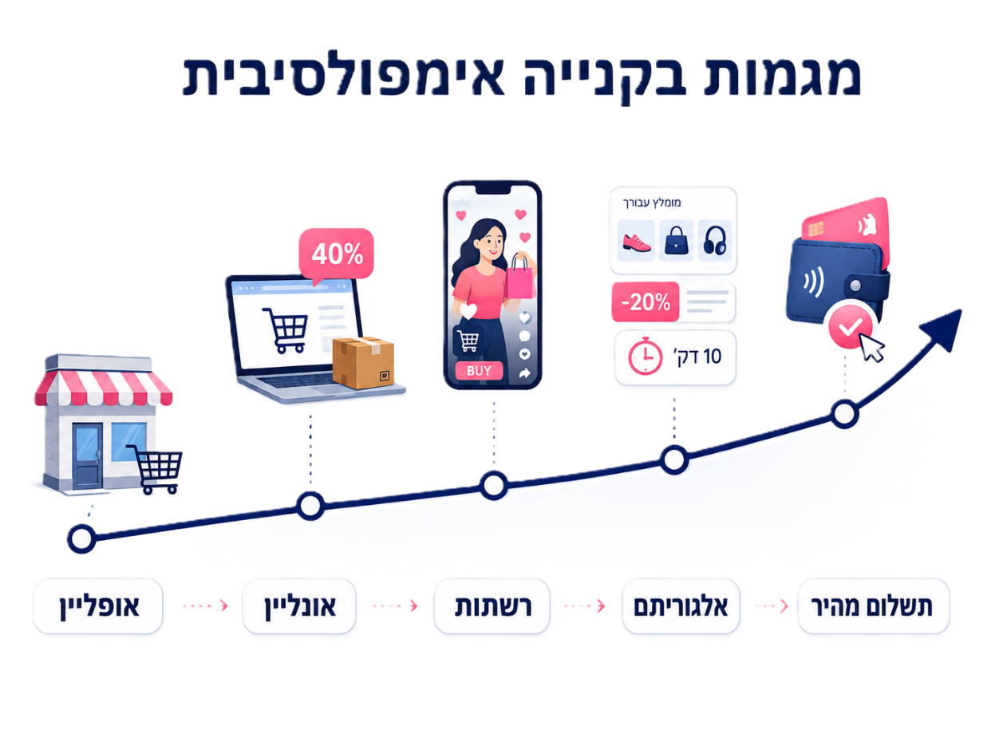
Notes:
הנה עיקרי המגמות והשינויים הבולטים בתחום זה:
מעבר לזירת האופליין והאונליין (E-commerce): בעוד שבעבר קניות אימפולסיביות התרכזו בעיקר ליד קופה פיזית בחנות (כמו מבצעים קטנים וממתקים), כיום מחקרים מראים שחלק עצום מהמסחר האלקטרוני – כ-40% מכלל ההוצאות באתרי קניות באינטרנט – מיוחס לרכישות אימפולסיביות.
השפעת הרשתות החברתיות ומסחר חברתי (Social Commerce): פלטפורמות כמו טיקטוק, אינסטגרם ואחרות מטשטשות את הגבול בין תוכן צרכני לבידור. שילוב של סרטונים קצרים, המלצות של משפיענים ואפשרות לרכוש מוצר ב"קליק אחד" מבלי לצאת מהאפליקציה, מייצרים סביבה שמעודדת החלטות רגעיות ודחפים מיידיים.
שיווק מותאם אישית ואלגוריתמים חכמים: חברות ופלטפורמות משתמשות בטכנולוגיות מתקדמות המנתחות את ההתנהגות וההעדפות של המשתמש בזמן אמת, ומציגות לו מבצעים ממוקדים או הנחות מוגבלות בזמן ("עוד 10 דקות המבצע נגמר") שנועדו לעורר תחושת דחיפות וFOMO (פחד החמצה).
זמינות ואשראי נוח: אמצעי תשלום דיגיטליים מהירים (כמו ארנקים דיגיטליים ושמירת פרטי כרטיס אשראי באפליקציות) הסירו את מעצורי התשלום המסורתיים. כאשר לא צריך קוד סודי או להוציא פיזית ארנק, קל הרבה יותר להיכנע לדחף רגעי.

Slide 26
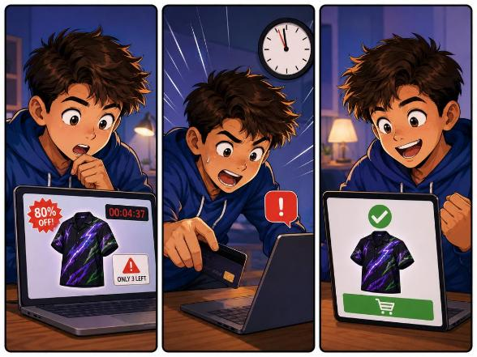
פסיכולוגיה של צרכנות
"איתי ראה ברשת פרסומת לחולצה נדירה שאהב, עם התראה שהמלאי וההנחה עומדים להיגמר. הוא מיהר לשלוף כרטיס אשראי וביצע קנייה בלי לחשוב אם הוא באמת זקוק לה".
קרה לכם פעם?

Slide 27
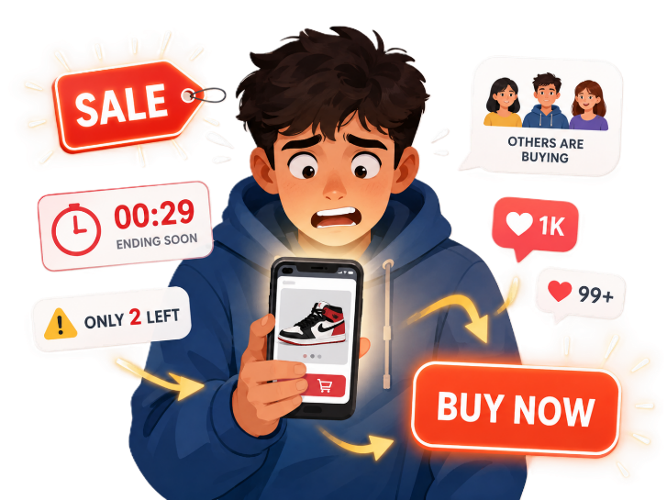
FOMO - Fear Of Missing Out
הפחד להחמיץ
חוויות או הזדמנויות.
פחד זה עלול להביא אותנו לקנות באופן אימפולסיבי
Notes:
FOMO צרכני (Fear Of Missing Out - הפחד מהחמצה) הוא תחושת דחיפות וחרדה שנוצרת אצל הצרכן כאשר הוא חושש שייעלם ממנו מבצע משתלם, מוצר מבוקש, פריט במהדורה מוגבלת או הנחה חד-פעמית.
המאפיינים המרכזיים של FOMO צרכני:
דחף לרכישה מידית: חשש שאם הצרכן לא יקנה מיד, ההזדמנות תיעלם לנצח או שהמחיר יעלה.
טקטיקות שיווק מלחיצות: שימוש בהתראות על "מלאי אחרון במלאי" או שעון עצר לסיום מבצע כדי להפעיל לחץ פסיכולוגי.
קניות אימפולסיביות: הובלה של הצרכן לבצע רכישה רגעית מבלי לבחון האם הוא באמת זקוק למוצר או יכולרשות אותו.

Slide 28
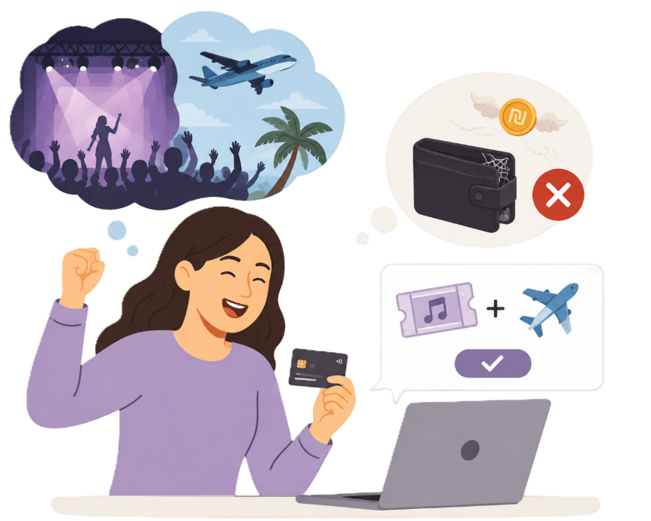
פסיכולוגיה של צרכנות
"שירה ראתה ברשת כרטיסים להופעה וסופשבוע בחו"ל. למרות שמצבה הכלכלי לא טוב והיא ידעה שלא תוכל להרשות לעצמה זאת, היא החליטה ליהנות כאן ועכשיו, שלפה כרטיס אשראי והזמינה מבלי לחשוב על העתיד"
קרה לכם פעם?

Slide 29
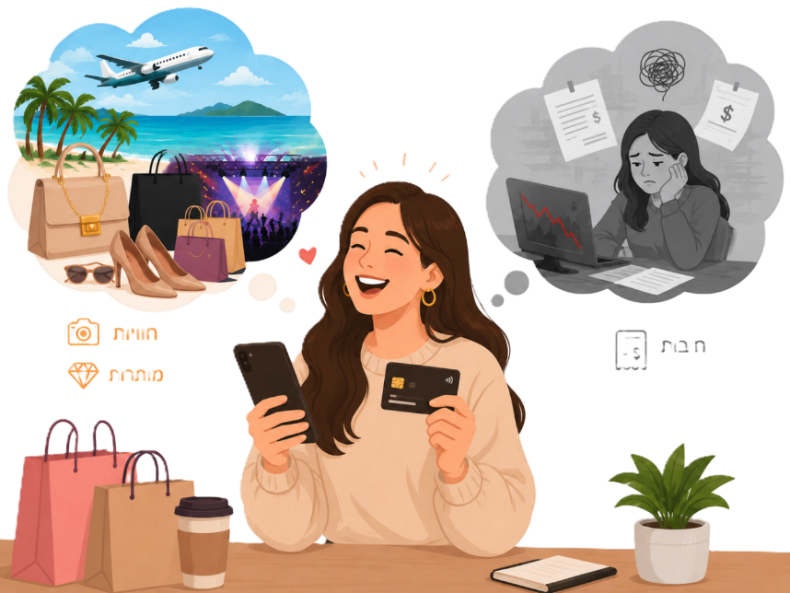
YOLO - You Only Live Once
לחיות בהווה
מבלי לדאוג לעתיד
Notes:
YOLO (ראשי תיבות של You Only Live Once או "חיים רק פעם אחת") בהקשר צרכני הוא דפוס חשיבה שמעודד הוצאת כסף על הנאות מיידיות, חוויות, מותרות או קניות אימפולסיביות, מתוך תפיסה שהחיים קצרים ולכן אין טעם לחסוך או לדחות סיפוקים.
המאפיינים המרכזיים של YOLO צרכני:
חשיבה של "כאן ועכשיו": העדפת סיפוקים מידיים על פני חסכון ארוך טווח או תכנון פיננסי אחראי.
הוצאה על חוויות ומותגים: נטייה להשקיע סכומי כסף משמעותיים בבילויים, חופשות יקרות, או מוצרי יוקרה כדי לנצל את החיים במלואם.
התעלמות משיקולים עתידיים: התעלמות מההשלכות הכלכליות העתידיות של ההוצאה, כמו כניסה לחובות או פגיעה ביציבות הכלכלית.

Slide 30
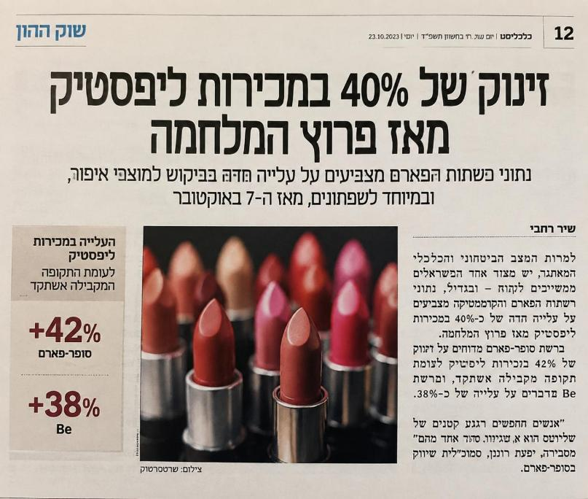
פסיכולוגיה של צרכנות
"אפקט הליפסטיק" Lipstick Effect
כאשר אנשים מקצצים בהוצאות גדולות הם עדיין קונים מותרות
Notes:
"אפקט הליפסטיק" (Lipstick Effect) הוא תיאוריה כלכלית-צרכנית הגורסת כי בתקופות של משבר כלכלי, מיתון או חוסר ודאות, צרכנים (ובעיקר נשים) נוטים לצמצם הוצאות על מוצרים יקרים וגדולים (כמו רכבים, חופשות או בגדי יוקרה), אך במקביל ממשיכים לפנק את עצמם ב"מוצרי מותרות קטנים ונגישים" – כגון שפתונים ומוצרי קוסמטיקה.
הגורמים המרכזיים לתופעה:
פיצוי רגשי ונחמה: בתקופות קשות שבהן השליטה נלקחת מהפרט ויש לחץ נפשי, רכישה קטנה וזולה יחסית משמשת כמנגנון הרגעה, חיזוק עצמי ושיפור מצב הרוח בלי ליצור נטל כלכלי כבד.
שמירה על שגרת טיפוח: במקום לוותר לחלוטין על בילויים או קניות, הצרכנים "מתפשרים" ובוחרים במוצר יוקרה קטן שמעניק תחושת נורמליות ופינוק.
המונח הפך לפופולרי בעקבות אמירתו של ליאונרד לאודר (יושב ראש אסתי לאודר), שהבחין בעלייה במכירות השפתונים בתקופות משבר כמו לאחר אירועי 11 בספטמבר. עם זאת, יש להبדיל בין התופעה הפסיכולוגית של חיפוש נחמה לבין הטענה לפיה מדובר באינדיקטור כלכלי מדויק לחלוטין, שכן מחקרים שונים מראים שלא תמיד יש מתאם מוחלט בין מיתון לעלייה במכירת איפור.

Slide 31
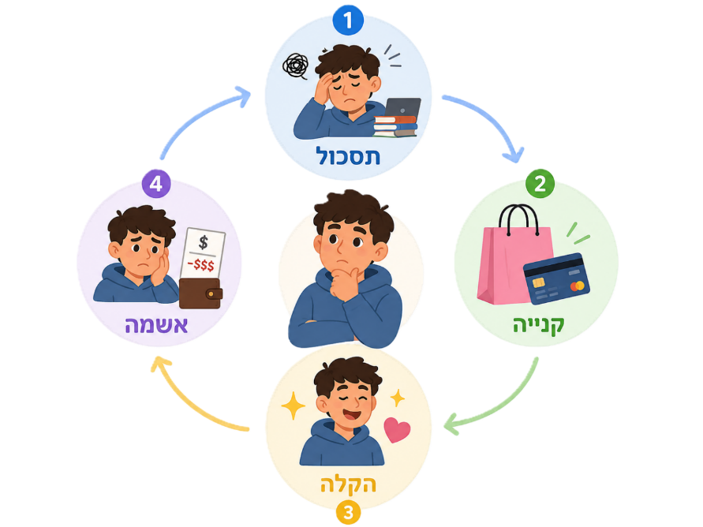
אפקט הפיצוי
The Compensation Effect
נטייה להשתמש בקניות כדי להתנחם ולפצות על מתח נפשי, תסכול או רגשות שליליים.
Notes:
אפקט הפיצוי (Compensation Effect) הוא תופעה פסיכולוגית-צרכנית שבה אדם משתמש בקניות כדי "לפצות" את עצמו על רגשות שליליים, תסכול, מתח נפשי, חסך רגשי או כישלון תחושתי בתחומים אחרים בחיים (כמו עבודה, לימודים או מערכות יחסים).
המאפיינים המרכזיים של התופעה:
קניות כמשכך כאב רגשי: הרכישה אינה נעשית מתוך צורך אמיתי במוצר, אלא במטרה לספק סיפוק מהיר שירגיע תחושת ריקנות או מצב רוח ירוד.
מעגל הקסמים: ההקלה והשמחה מהקנייה לרוב קצרות טווח, ולעיתים קרובות מוחלפות מיד אחר כך בתחושת אשמה או בבעיות כלכליות, שבתורן מובילות מחדש לתסכול ולצורך חוזר ב"פיצוי".
קניות, דופמין ופיצוי רגשי
קניות מעלות דופמין (ולא סרטוני אושר): קניות לא משחררות ישירות "הורמון אושר" (סרוטונין או אוקסיטוצין), אלא דופמין – המוליך העצבי שאחראי על ציפייה, חיפוש ותגמול. הדופמין מגיע לשיאו דווקא בזמן החיפוש, המציאה והרכישה (תחושת ה"היי"), ולא בהחזקת המוצר לאורך זמן. לכן, התחושה הטובה הזו דועכת מהר מאוד.
למה קניות מהוות פיצוי בזמן שפל?
אשליה של שליטה: בזמן משבר או תסכול, אדם מרגיש חוסר אונים. קנייה מעניקה תחושה מיידית של בחירה, יוזמה ושליטה.
נחמה מהירה (סיפוק מיידי): המוח מזהה את הרכישה כמקור מהיר לגירוי חיובי שנותן "זריקת מרץ" רגשית ומסיח את הדעת מהקושי.

Slide 32
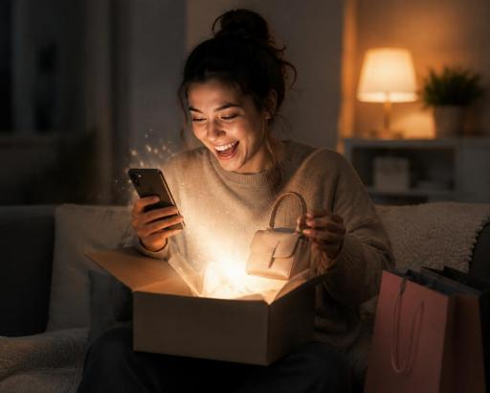
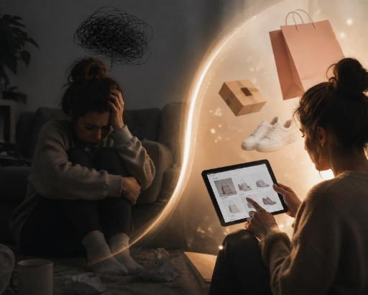
קניות, דופמין ופיצוי רגשי
קניות מעלות דופמין
אשליה של שליטה
נחמה מהירה (סיפוק מיידי)
Notes:
אפקט הפיצוי (Compensation Effect) הוא תופעה פסיכולוגית-צרכנית שבה אדם משתמש בקניות כדי "לפצות" את עצמו על רגשות שליליים, תסכול, מתח נפשי, חסך רגשי או כישלון תחושתי בתחומים אחרים בחיים (כמו עבודה, לימודים או מערכות יחסים).
המאפיינים המרכזיים של התופעה:
קניות כמשכך כאב רגשי: הרכישה אינה נעשית מתוך צורך אמיתי במוצר, אלא במטרה לספק סיפוק מהיר שירגיע תחושת ריקנות או מצב רוח ירוד.
מעגל הקסמים: ההקלה והשמחה מהקנייה לרוב קצרות טווח, ולעיתים קרובות מוחלפות מיד אחר כך בתחושת אשמה או בבעיות כלכליות, שבתורן מובילות מחדש לתסכול ולצורך חוזר ב"פיצוי".
קניות, דופמין ופיצוי רגשי
קניות מעלות דופמין (ולא סרטוני אושר): קניות לא משחררות ישירות "הורמון אושר" (סרוטונין או אוקסיטוצין), אלא דופמין – המוליך העצבי שאחראי על ציפייה, חיפוש ותגמול. הדופמין מגיע לשיאו דווקא בזמן החיפוש, המציאה והרכישה (תחושת ה"היי"), ולא בהחזקת המוצר לאורך זמן. לכן, התחושה הטובה הזו דועכת מהר מאוד.
למה קניות מהוות פיצוי בזמן שפל?
אשליה של שליטה: בזמן משבר או תסכול, אדם מרגיש חוסר אונים. קנייה מעניקה תחושה מיידית של בחירה, יוזמה ושליטה.
נחמה מהירה (סיפוק מיידי): המוח מזהה את הרכישה כמקור מהיר לגירוי חיובי שנותן "זריקת מרץ" רגשית ומסיח את הדעת מהקושי.

Slide 33
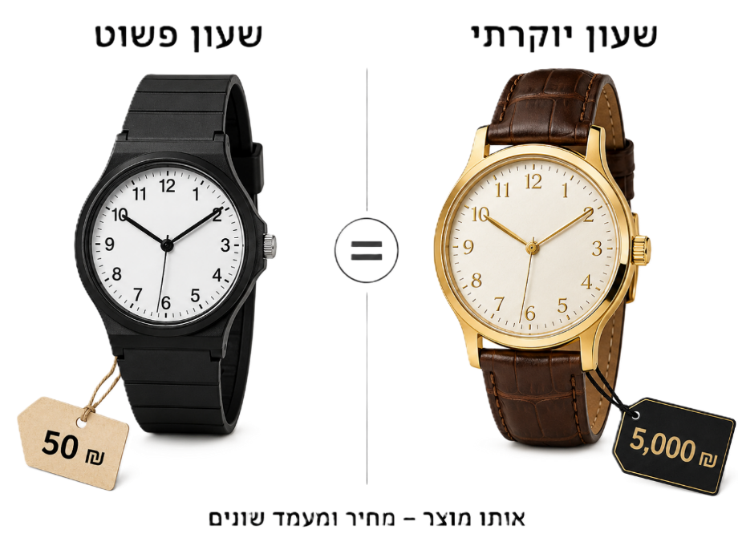
צריכה ראוותנית
להפגין עושר, הצלחה חברתית ומעמד גבוה
Notes:
צריכה ראוותנית (Conspicuous Consumption)היא מונח סוציאליסטי-כלכלי שטבע לראשונה הכלכלן והסוציולוג תורסטן ובלן בחיבורו "תיאוריית מעמד הפנאי" (1899).
המושג מתאר רכישה והצגה של מוצרים יקרים, מותרות וסמלי סטטוס שנועדו לא מטרה פונקציונלית אמיתית, אלא כדי להפגין עושר, הצלחה חברתית ומעמד גבוה כלפי הסביבה.
המאפיינים המרכזיים של התופעה:
הפגנה חברתית: הערך של המוצר אינו טמון בשימוש בו אלא ביכולת של הצרכן לשדר לאחרים שיש לו אמצעים כלכליים לרכוש אותו.
טיפוס מעמדי: פעמים רבות התופעה מאפיינת קבוצות המעוניינות לחקות את אורח החיים של המעמדות הגבוהים ביותר או לבסס את מעמדן באמצעות סממנים חזותיים בולטים.

Slide 34

בואו נבדוק את עצמנו

Slide 35


מה הוא המושג המתאים?
דנה חזרה מיום לימודים מתיש ומבאס במיוחד.
כדי להרגיש קצת יותר טוב, היא עצרה בדרך הביתה וקנתה לעצמה מילקשייק מושחת עם קצפת
אפקט הליפסטיק
אושר
שמחה
FOMO
אפקט הפיצוי
YOLO
קניה אימפולסיבית

Slide 36
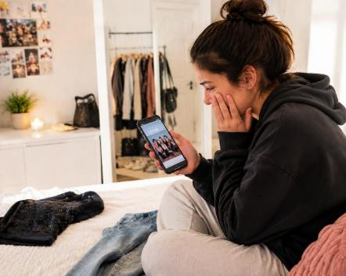

מה הוא המושג המתאים?
מירי ראתה בסטורי שכל החברות שלה יצאו יחד לסרט בלעדיה. למרות שהיא הייתה עייפה מאוד, היא מיד התלבשה ויצאה להצטרף אליהן
אפקט הליפסטיק
אושר
שמחה
FOMO
אפקט הפיצוי
YOLO
קניה אימפולסיבית

Slide 37
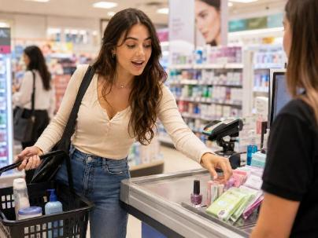

מה הוא המושג המתאים?
בזמן שנועה עמדה בתור לקופה בפארם, היא ראתה ליד המסוע לק קטנטן בצבע נצנצים. בלי לחשוב פעמיים היא קנתה
אפקט הליפסטיק
אושר
שמחה
FOMO
אפקט הפיצוי
YOLO
קניה אימפולסיבית

Slide 38
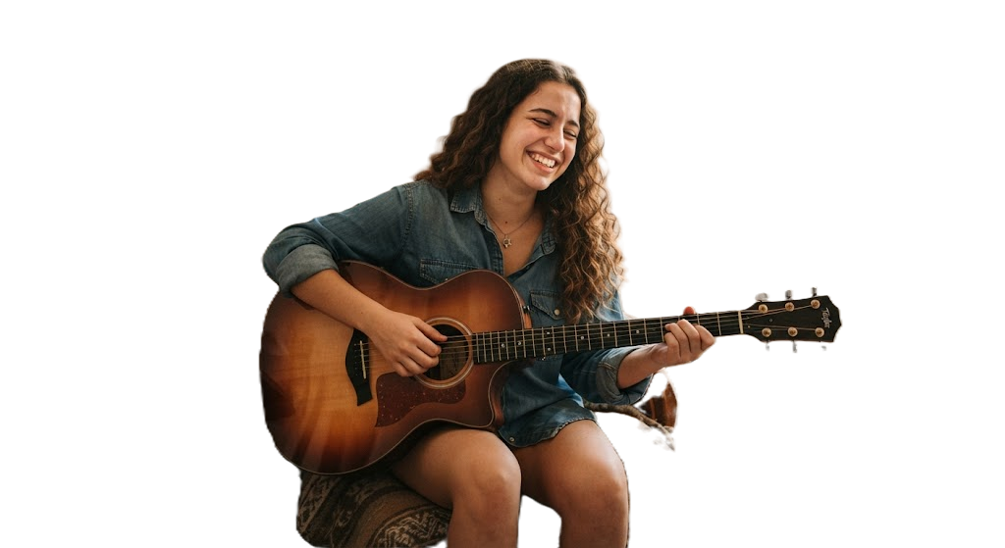

מה הוא המושג המתאים?
זוהר חסכה כסף במשך חצי שנה כדי לקנות גיטרה חדשה. עכשיו, כשהיא מנגנת עליה בחדר, היא מרגישה תחושת סיפוק עמוקה ומשמעות שמרחיבה לה את הלב.
אפקט הליפסטיק
אושר
שמחה
FOMO
אפקט הפיצוי
YOLO
קניה אימפולסיבית

Slide 39


מה הוא המושג המתאים?
חברה הציעה לאבישג להוציא את כל כספי הבת-מצווה שלה על טיסה למסיבה יקרה באילת. החברה אמרה:
"נו, חיים רק פעם אחת! מה את חוסכת לעתיד?"
אפקט הליפסטיק
אושר
שמחה
FOMO
אפקט הפיצוי
YOLO
קניה אימפולסיבית

Slide 40
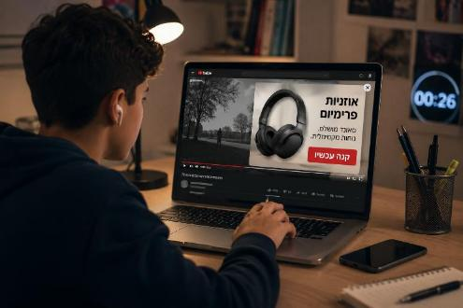
מה הוא המושג המתאים?
עילאי ראה פרסומת ביוטיוב שקפצה לו באמצע שיר. בלי לבדוק מחירים או להשוות, הוא לחץ על "קנה עכשיו" תוך פחות מ-30 שניות.
אפקט הליפסטיק
אושר
שמחה
FOMO
אפקט הפיצוי
YOLO
קניה אימפולסיבית

Slide 41
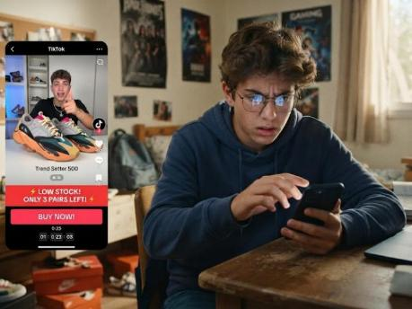
מה הוא המושג המתאים?
דניאל גלל בטיקטוק וראה טרנד של נעליים חדשות לצד התראות שהמלאי אוזל במהירות. הוא חש לחץ פנימי שהוא חייב להשיג אותן מיד, אחרת המלאי ייגמר, הוא לא יספיק לקנות, ויישאר היחיד בכיתה שלא בעניינים.
אפקט הליפסטיק
אושר
שמחה
FOMO
אפקט הפיצוי
YOLO
קניה אימפולסיבית

Slide 42



איך מוכרים לנו רגעים של אושר?
3
2
1
מה המוצר?
איזה רגש באמת מוכרים לנו?
כמה זמן הרגש צפוי להימשך?
Notes:
המוצר הוא בושם מוכרים לנו בטחון עצמי ומשיכה
המוצר הוא טלפון , הם מוכרים לנו שייכות ועדכניות
המוצר הוא נעל, מוכרים לנו מעמד וחדשנות

Slide 43
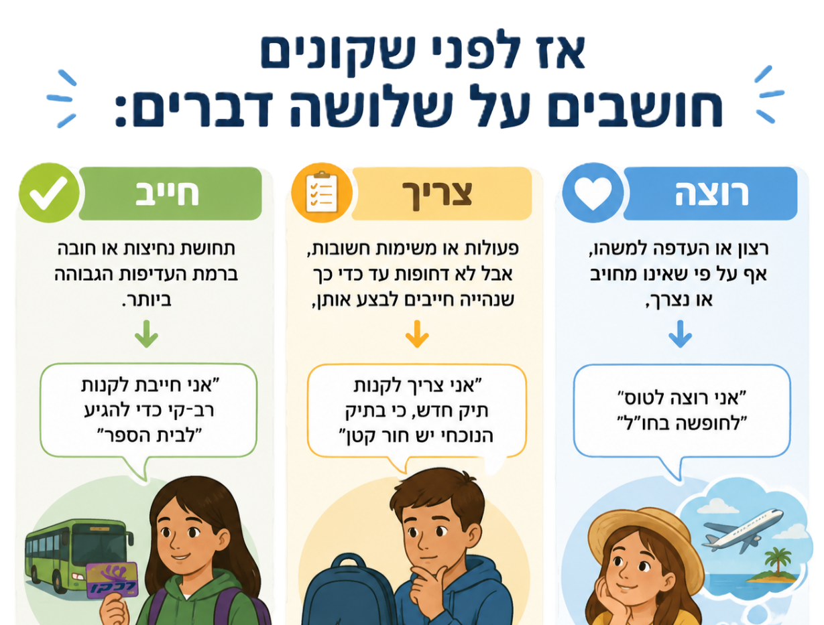

חייב - תחושת נחיצות או חובה ברמת העדיפות הגבוהה ביותר ("אני חייבת לקנות רב־קו כדי להגיע לבית הספר")
צריך - פעולות או משימות חשובות, אבל לא דחופות עד כדי כך שנהיה חייבים לבצע אותן ("אני צריך לקנות תיק חדש, כי בתיק הנוכחי יש חור קטן")
רוצה - רצון או העדפה למשהו, אף על פי שאינו מחויב או נצרך ("אני רוצה לטוס לחופשה בחו"ל")
Notes:
אז לפני שקונים חושבים על שלושה דברים:
חייב - תחושת נחיצות או חובה ברמת העדיפות הגבוהה ביותר ("אני חייבת לקנות רב־קו כדי להגיע לבית הספר")
צריך - פעולות או משימות חשובות, אבל לא דחופות עד כדי כך שנהיה חייבים לבצע אותן ("אני צריך לקנות תיק חדש, כי בתיק הנוכחי יש חור קטן")
רוצה - רצון או העדפה למשהו, אף על פי שאינו מחויב או נצרך ("אני רוצה לטוס לחופשה בחו"ל")

Slide 44



רוצה
כך מקבלים החלטה שקולה, נמנעים מקנייה אימפולסיבית ושומרים על התקציב
צריך
חייב
Notes:
יש לנו צרכנות ויש לנו מוצרים . לפעמים אנחנו קונים מוצרים כדי לתת מענה לצרכים הפיזיים או הרגשיים-חברתיים שלנו וזה מה שנקרא שיש לנו "צורך" או במילים אחרות צרכים. ולפעמים דחף זה יכול להביא להוצאות אימפולסיביות ולמתח כלכלי וזה מה שנקרא רצון / רוצה/
אז לפני שקונים חושבים על שלושה דברים:
חייב - תחושת נחיצות או חובה ברמת העדיפות הגבוהה ביותר ("אני חייבת לקנות רב־קו כדי להגיע לבית הספר")
צריך - פעולות או משימות חשובות, אבל לא דחופות עד כדי כך שנהיה חייבים לבצע אותן ("אני צריך לקנות תיק חדש, כי בתיק הנוכחי יש חור קטן")
רוצה - רצון או העדפה למשהו, אף על פי שאינו מחויב או נצרך ("אני רוצה לטוס לחופשה בחו"ל")
עוצרים וחושבים, כך אפשר לדעת מה היא מידת הנחיצות של ההוצאה שלנו, מקבלים החלטה שקולה, נמנעים מקנייה אימפולסיבית ושומרים על התקציב

Slide 45
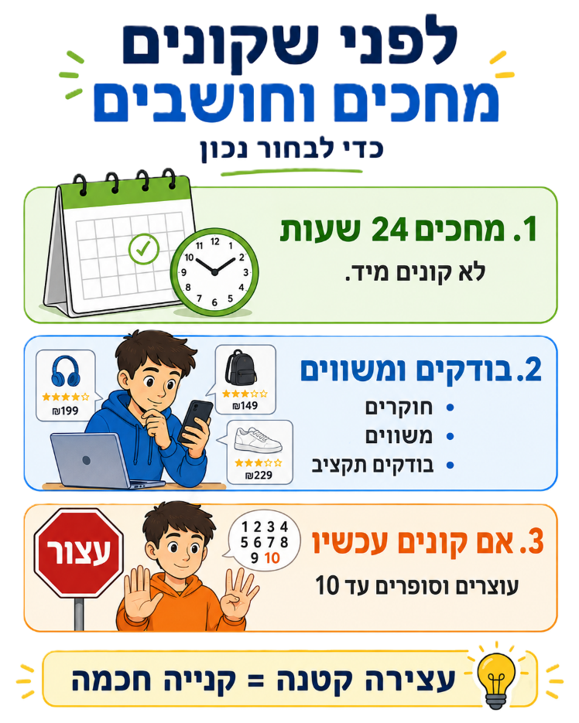
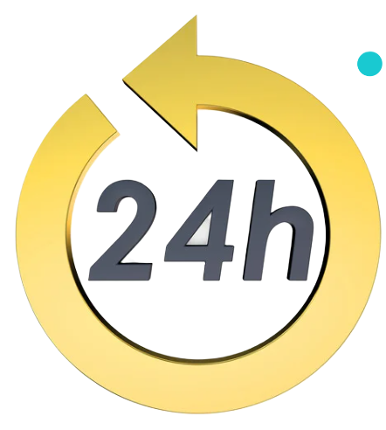
Notes:
נסו להימנע מרכישות אימפולסיביות למרות השמחה הרגעית שבדבר
עדיף לחכות לפחות 24 שעות לפני שמחליטים על קנייה. פרק הזמן הזה מאפשר לנו לחקור על המוצר, להשוות אותו לאפשרויות אחרות ולהעריך אם הוא תואם את הצרכים ואת מגבלת התקציב שלנו. אם בכל זאת החלטנו לרכוש "כאן ועכשיו" - נעצור, נספור עד עשר, ורק אז נקנה, כדי שלא נתפתה להצעות לא טובות.
חוק 24 שעות (המכונה לעיתים קרובות גם "כלל הצינון") הוא כלי פרקטי לניהול צריכה נבונה ובלימת קניות אימפולסיביות.
הכלל קובע כי לפני שמבצעים רכישה של מוצר שאינו מוצר בסיסי או הכרחי, ממתינים לפחות 24 שעות מרגע שהתעורר הרצון לקנות אותו.
איך זה עובד ולמה זה עוזר?
סינון דחפים: רוב הקניות האימפולסיביות או הושעות ה-FOMO מונעות מדופמין ודחף רגעי שדועכים לאחר זמן קצר. תקופת ההמתנה נותנת למוח הרציונלי זמן "להשתלט מחדש" על קבלת ההחלטות.
מבחן הצורך האמיתי: אחרי כיממה של הפוגה, אפשר לבחון מחדש האם באמת יש צורך אמיתי במוצר, או שמדובר בפיצוי רגעי, צריכה ראוותנית או התלהבות חולפת מפרסומת. אם גם אחרי 24 שעות עדיין רוצים את המוצר ויש תקציב – אפשר לקנות בלב שלם.

Slide 46
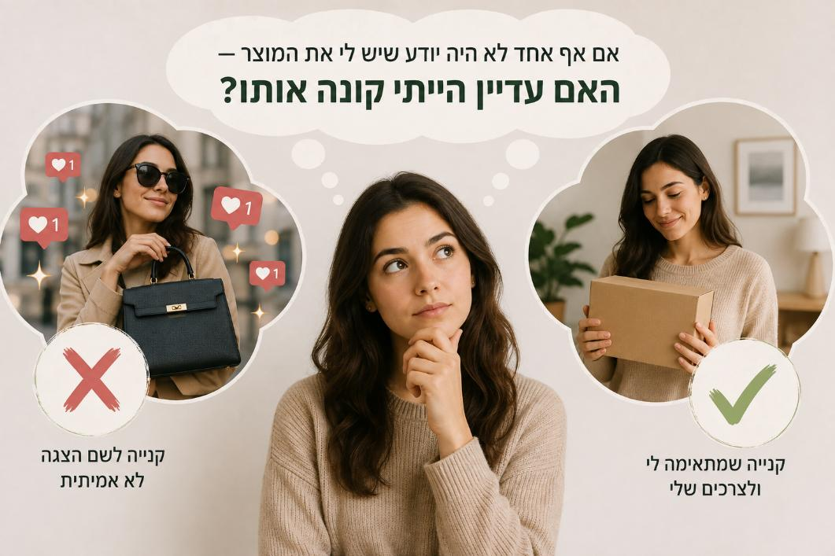
להימנע מ-
"צריכה ראוותנית"
Notes:
צריכה ראוותנית (Conspicuous Consumption)היא מונח סוציאליסטי-כלכלי שטבע לראשונה הכלכלן והסוציולוג תורסטן ובלן בחיבורו "תיאוריית מעמד הפנאי" (1899).
המושג מתאר רכישה והצגה של מוצרים יקרים, מותרות וסמלי סטטוס שנועדו לא מטרה פונקציונלית אמיתית, אלא כדי להפגין עושר, הצלחה חברתית ומעמד גבוה כלפי הסביבה.
המאפיינים המרכזיים של התופעה:
הפגנה חברתית: הערך של המוצר אינו טמון בשימוש בו אלא ביכולת של הצרכן לשדר לאחרים שיש לו אמצעים כלכליים לרכוש אותו.
טיפוס מעמדי: פעמים רבות התופעה מאפיינת קבוצות המעוניינות לחקות את אורח החיים של המעמדות הגבוהים ביותר או לבסס את מעמדן באמצעות סממנים חזותיים בולטים.

Slide 47

חוויות עדיפות על נכסים חומריים
Notes:
עדיף שנתמקד בחוויות משמעותיות, בבילוי זמן עם חברים, בעיסוק בתחביבים או בלימוד מיומנויות חדשות. כל אלה הן פעולות שמשפיעות על תחושת האושר שלנו לאורך זמן. זאת בניגוד לרכישה אימפולסיבית של נכסים חומריים, כמו מוצרי צריכה, שלעיתים מבוססת על רגש חיובי זמני

Slide 48

כסף לא בהכרח קונה אושר
Notes:
אושר אמיתי נובע מהבנת עצמך, מבניית מערכות יחסים משמעותיות ומהנאה מחוויות שמטפחות את הצרכים הפיזיים, הרגשיים והחברתיים. אם נהיה צרכנים מודעים, נוכל לנהל חיים מאושרים ומספקים יותר!
במידה מסוימת כסף קונה אושר אך עד שלב מסוים כשיש לנו כסף לקנות הכל אנחנו מתחילים להוציא אותו על קניות אימפולסיביות ולא הכרחיות אשר האפקט שלהם חולף מהר ואז צריך לקנות שוב ושוב

Slide 49


התמקדו בטוב ובמה שיש לכם, שמחו בהישגים שלכם - קטנים וגדולים כאחד
Notes:
התמקדו בטוב ובמה שיש לכם, שמחו בהישגים שלכם - קטנים וגדולים כאחד. זכרו שגם כישלון הוא מצב המזמן אפשרות להתפתחות וללמידה, למדו לקבל ולהכיל תחושות גם אם אינן טובות, זהו את היכולות והכוחות הטמונים בכם וחזקו אותם, העניקו להם משמעות וחגגו אותם!

Slide 50
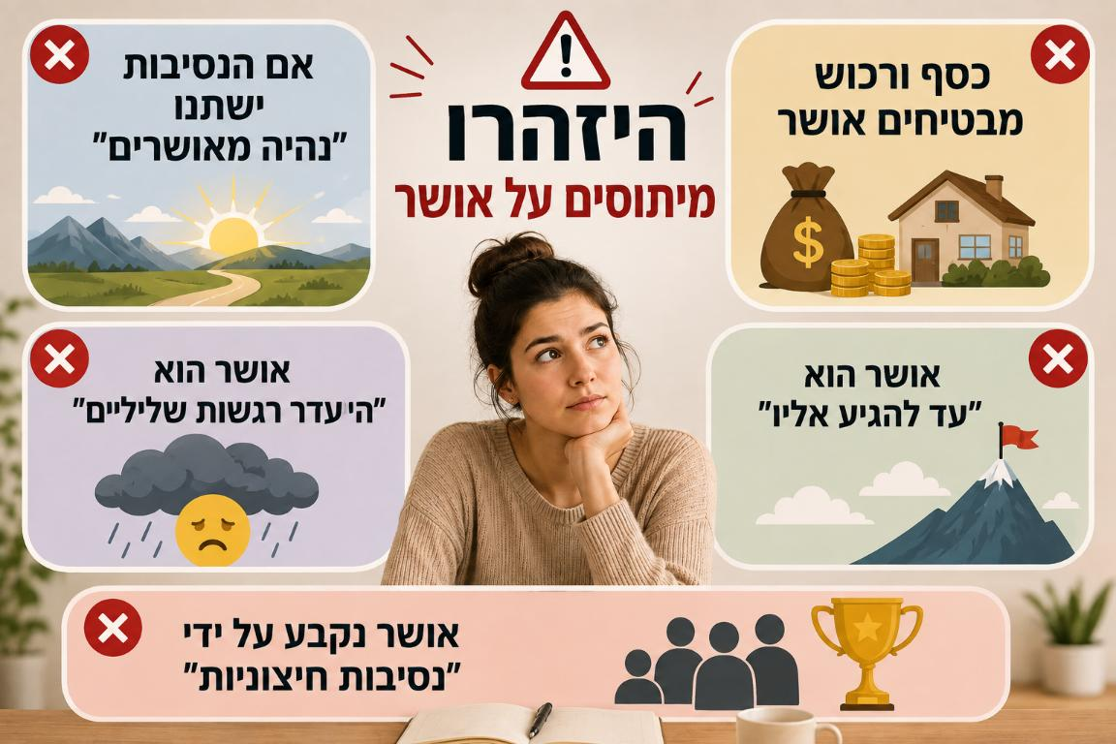
אחרי שלמדנו על אושר, צרכנות ומה שביניהם
מה דעתכם?
Notes:
עם שקף זה אני סוגרת את השיעור
אני שמה את המצגת ומבקשת מהתלמידים שיגידו עם איזה משפט הם מסכימים ולספר סיפור אישי שממחיש את דעתם.
היזהרו ממיתוסים על אושר
היזהרו מאמירות כגון:
"אם הנסיבות ישתנו נהיה מאושרים", "אושר הוא היעדר רגשות שליליים", "כסף ורכוש מבטיחים אושר", "אושר הוא יעד להגיע אליו", "אושר נקבע על ידי נסיבות חיצוניות".

Slide 51

תודה!
צוות הדרכת
חינוך פיננסי

